Slide 1

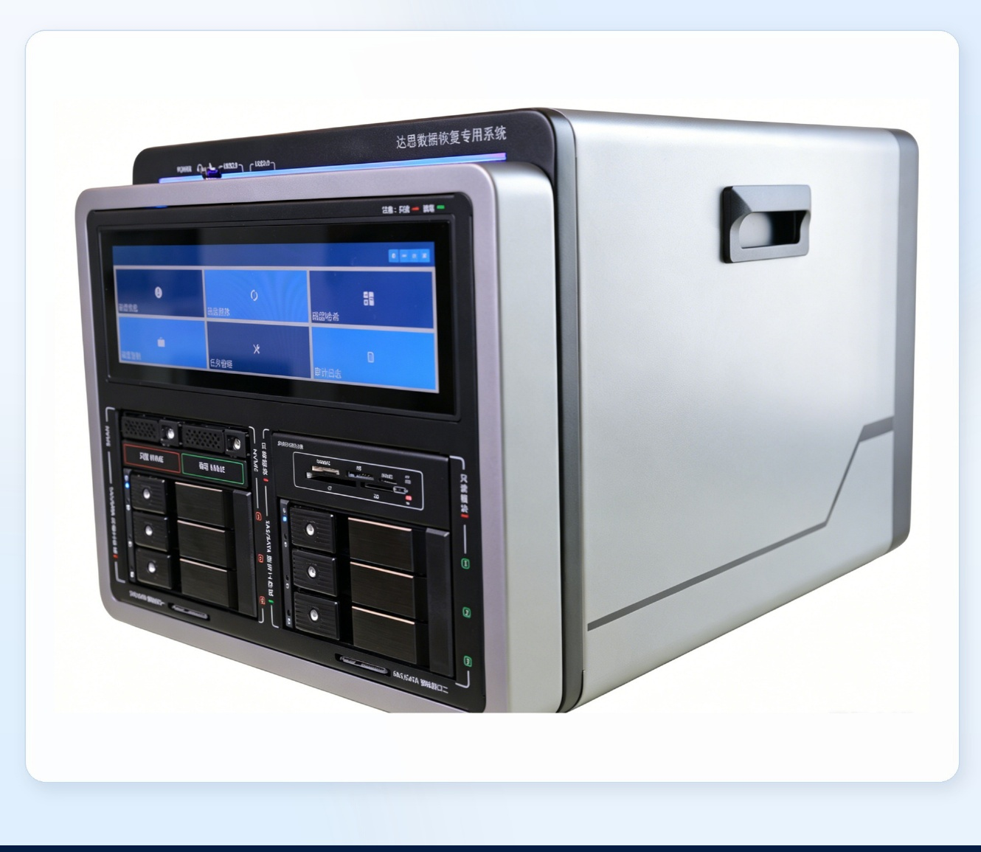
DRE-1001 2027产品介绍
达思全域数据恢复平台系统
塔机版 DRE-1001
D-Recovery Fusion软硬件一体化旗舰工作站
一台设备，贯通从检材保护、镜像采集、存储重构到数据恢复与专业交付的完整链路
专业数据恢复
电子数据取证
复杂存储重构
国产化适配
16C/24T
64GB
9+2
20+
18
4类
Intel Core i9
DDR5内存
专业接入通道
文件系统
RAID模式
企业级存储
达思科技产品资料｜DRE-1001 2027
01

Slide 2
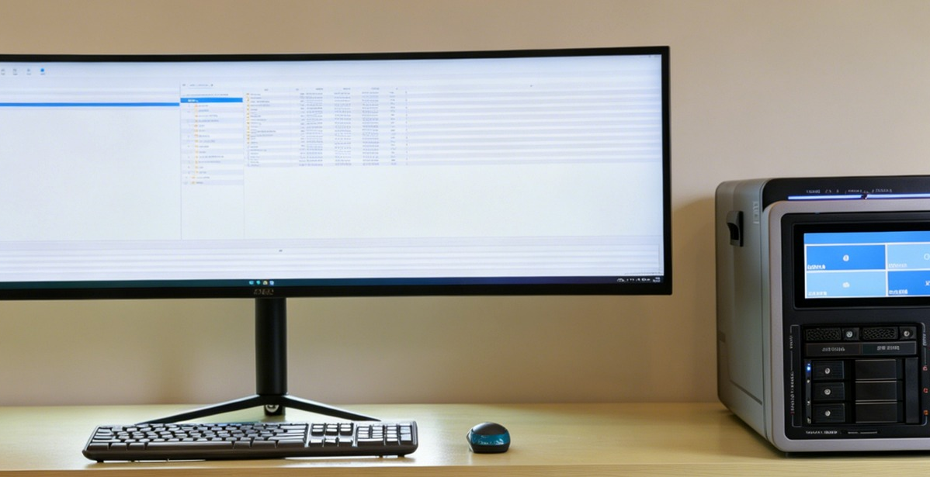
DRE-1001产品价值
DRE-1001 · D-Recovery Fusion
为什么需要软硬件一体化数据恢复平台？
高端恢复面对的不是单一故障，而是介质、接口、存储结构与业务数据的多层耦合。
CPU
高性能计算
I/O
专业介质接入
多盘扫描、阵列重构、镜像导出与多任务并行。
SAS/SATA、NVMe、存储卡与镜像统一接入。
软硬件一体化
旗舰工作平台
RO
源盘安全保护
DF
Fusion平台
物理只读、预检分区、校验与防误写机制。
文件系统、RAID、NAS、虚拟化及企业存储恢复。
01
检材接入
02
镜像采集
03
存储重构
04
数据恢复
05
结果交付
只读与预检
容错与校验
RAID/NAS/LUN
文件与业务结构
清单与报告
达思全域数据恢复平台系统塔机版DRE-1001｜2027产品资料
咨询：吴总 18600668588（微信同号） | www.dstfix.com
02

Slide 3
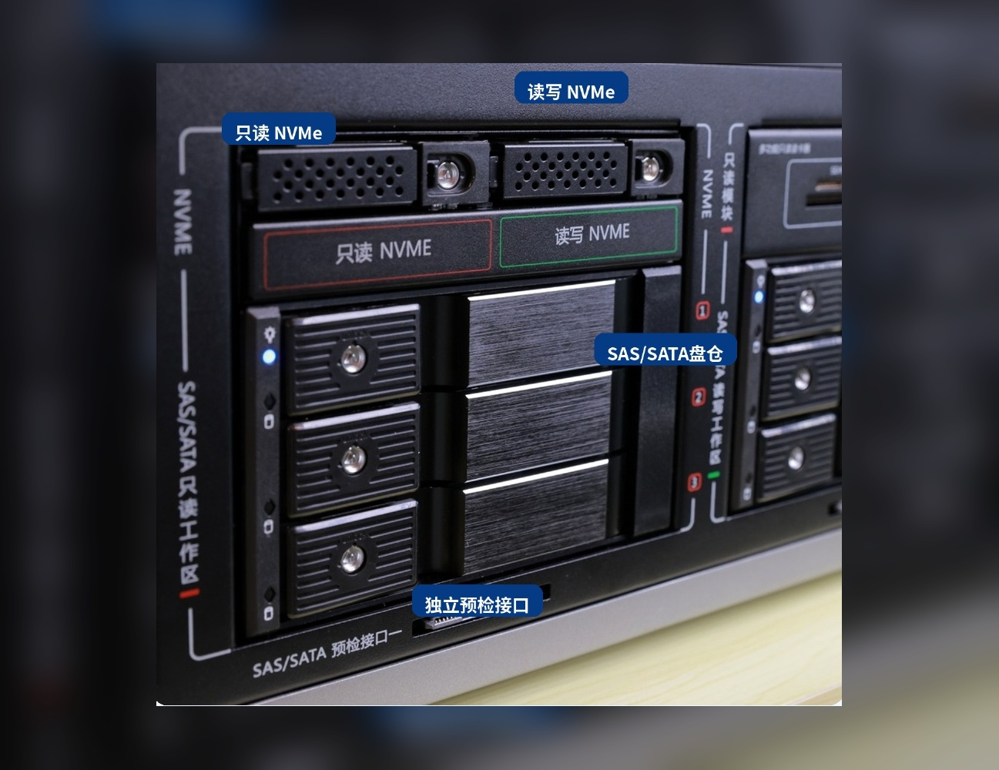
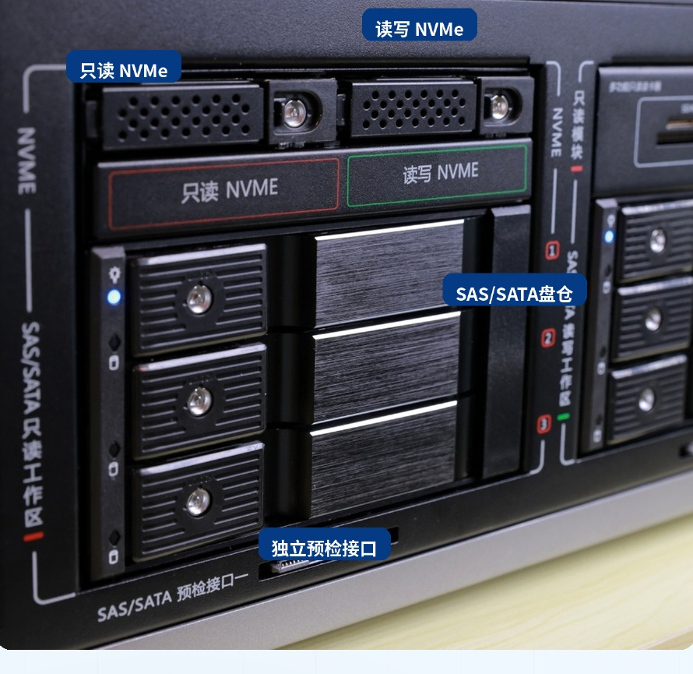
硬件平台
DRE-1001 · D-Recovery Fusion
高性能计算与专业介质接入
为高强度扫描、多盘重构、虚拟磁盘映射和复杂数据恢复提供稳定算力与接口基础。
i9-12900K
64GB
16核24线程
DDR5 5600
9盘位
2通道
SAS/SATA
M.2 NVMe
12.6英寸
49英寸
内嵌触控屏
5120×1440
CPU
核心计算平台
EXT
网络与扩展
Intel Z790 / PCIe 5.0
2.5G有线网络 / Wi-Fi 6
1TB NVMe系统盘
USB接口不少于12个
Windows 11专业版
可选48盘位扩展
达思全域数据恢复平台系统塔机版DRE-1001｜2027产品资料
咨询：吴总 18600668588（微信同号） | www.dstfix.com
03

Slide 4
介质接入
DRE-1001 · D-Recovery Fusion
多介质并行接入与接口分区
只读、读写和预检通道清晰分区，兼顾检材安全、批量切换和处理效率。
RO
只读接入区
RW
读写输出区
CHK
预检与通用接口
3个SAS/SATA只读盘位
6个SAS/SATA读写盘位
2个SAS/SATA独立预检通道
1个前置NVMe只读通道
1个前置NVMe读写通道
多合一读卡器
用于源盘与证据介质接入
用于目标盘、镜像与数据导出
USB-C、USB-A与网络接口
源介质
安全接入
故障预检
镜像与分析
数据交付
SAS/SATA/NVMe
存储卡/镜像
物理只读
接口分区
容量校验
状态评估
并行任务
恢复重构
目标盘
报告清单
硬件接口和软件数据源统一进入D-Recovery Fusion，形成可追踪、可复用的作业链路。
达思全域数据恢复平台系统塔机版DRE-1001｜2027产品资料
咨询：吴总 18600668588（微信同号） | www.dstfix.com
04

Slide 5
源盘保护与取证
DRE-1001 · D-Recovery Fusion
源盘保护：从接入开始降低误写风险
以物理隔离为基础，叠加软件只读、写入确认、校验记录和证据留痕。
01
源介质
02
只读接入
03
故障预检
04
容错镜像
05
同步校验
06
分析输出
物理盘/镜像
硬件隔离
容量/坏区
重试/跳过
MD5/SHA
恢复/报告
RO
只读与读写物理隔离
SCSI
企业级非标扇区直通
SAFE
取证级安全闭环
3只读 + 6读写SAS/SATA盘位
支持SCSI READ(16)
写入计划预览与强确认短语
NVMe只读与读写双通道
512/520/528/4112/4160/4224
镜像固定、校验结果记录
源盘自动排除与目标容量校验
用户数据模式与原始数据模式
案件元数据留痕与生命周期回收
硬件只读通道 · 软件默认只读 · 写入前强确认 · 校验与案件留痕
达思全域数据恢复平台系统塔机版DRE-1001｜2027产品资料
咨询：吴总 18600668588（微信同号） | www.dstfix.com
05

Slide 6
取证级镜像
DRE-1001 · D-Recovery Fusion
故障盘镜像、物理克隆与完整性验证
坚持“先镜像、后恢复”，在保护源介质的前提下建立可校验、可重复分析的数据副本。
SRC
镜像源对象
OUT
镜像输出
ERR
故障容错
整盘、单分区、自定义LBA区间
Raw / IMG / DD / BIN
坏扇区自动重试与跳过
镜像文件再次采集
动态VHDX稀疏输出
暂停 / 继续 / 中止
物理盘直接克隆
目标盘安全预检与强确认
速度、进度与错误区域展示
读取
容错
写入
校验
复核
源盘/区间
坏区处理
Raw/VHDX
MD5/SHA256
写后读回
非标准扇区可保持原样，也可转换为标准512/4096字节扇区；企业级硬盘镜像可按真实几何继续分析。
达思全域数据恢复平台系统塔机版DRE-1001｜2027产品资料
咨询：吴总 18600668588（微信同号） | www.dstfix.com
06

Slide 7

Fusion平台概览
DRE-1001 · D-Recovery Fusion
D-Recovery Fusion是什么？
达思科技基于20年数据恢复实践自主研发的新一代企业级数据恢复与存储重构平台。
DF
统一数据源 · 分层递进
将物理磁盘、镜像文件、RAID、NAS、存储池、加密卷、虚拟化环境和企业级存储纳入一套恢复体系，从底层重构到文件系统解析、校验和交付形成完整闭环。
20+
348
18
4类
文件系统
文件类型
RAID模式
企业存储
数据源层
存储重构层
分区与卷层
文件系统层
恢复输出层
物理盘/镜像
RAID/NAS/存储池
GPT/MBR/LVM
20+独立引擎
导出/校验/报告
达思全域数据恢复平台系统塔机版DRE-1001｜2027产品资料
咨询：吴总 18600668588（微信同号） | www.dstfix.com
07

Slide 8
技术发展历程
DRE-1001 · D-Recovery Fusion
二十年专注，凝聚新一代数据恢复平台
从专业数据恢复软件、数据库修复和保密检查，到企业级存储重构与职业教育。
达思科技成立
SQL数据库修复软件
D-Recovery Fusion
开启专业数据恢复技术研发与服务
面向数据库损坏与勒索破坏
企业级复杂存储恢复平台
2007
2008
2012
2018
2026
2027
数据恢复软件标准版
数码复印机保密检查
职业教育系统
建立专业数据恢复软件体系
服务政府与涉密数据安全
赋能数据恢复人才培养
20年真实案例与核心技术积累，最终凝聚为D-Recovery Fusion与DRE-1001软硬件一体化平台。
达思全域数据恢复平台系统塔机版DRE-1001｜2027产品资料
咨询：吴总 18600668588（微信同号） | www.dstfix.com
08

Slide 9
总体架构
DRE-1001 · D-Recovery Fusion
一切皆数据源：重组结果可以继续向上分析
每一层输出都可作为下一层输入，复杂嵌套恢复不需要反复导出TB/PB级中间文件。
01
数据源层
物理磁盘、分区、镜像文件、虚拟磁盘
LINK
典型嵌套恢复链路
IBM V7000成员盘
02
存储重构层
RAID、NAS、存储池、企业存储、加密卷
重构企业存储LUN
识别VMFS文件系统
03
分区与卷层
GPT、MBR、LVM、LDM等
加载VMDK虚拟磁盘
解析NTFS并提取用户文件
04
文件系统层
20+独立解析引擎
成员盘
LUN
VMFS
VMDK
NTFS
恢复输出层
文件导出、哈希校验、清单与报告
IBM V7000
存储映射
虚拟化卷
虚拟磁盘
用户数据
05
同一平台内完成整条恢复链路，减少工具切换、重复扫描和中间镜像落地。
达思全域数据恢复平台系统塔机版DRE-1001｜2027产品资料
咨询：吴总 18600668588（微信同号） | www.dstfix.com
09

Slide 10
恢复策略与引擎
DRE-1001 · D-Recovery Fusion
三级恢复策略 · 双引擎协同
从快速目录浏览到全量深度扫描，再到348种文件类型签名雕刻，按损坏程度逐级兜底。
L
01 懒加载浏览
D
02 全量深度扫描
C
03 签名雕刻恢复
元数据结构基本完整
目录结构损坏或文件被删除
文件系统严重损坏或未知
打开分区即显示目录树
扫描MFT、inode与日志残留
不依赖原目录结构
无需全盘扫描，秒级确认
重建目录关系与可恢复清单
按348种类型特征从扇区识别
CORE
自研深度引擎
348
TestDisk / PhotoRec技术基座
20+个独立文件系统扫描器，负责深度解析、删除恢复、目录树重建、预览与批量提取。
提供分区表识别兜底、统一磁盘抽象，以及348种文件类型签名模块。
两套引擎通过C++适配层统一接入Qt界面，形成一致的数据源、目录树和恢复输出体验。
达思全域数据恢复平台系统塔机版DRE-1001｜2027产品资料
咨询：吴总 18600668588（微信同号） | www.dstfix.com
10

Slide 11
分区与卷恢复
DRE-1001 · D-Recovery Fusion
分区、卷管理与历史卷重建
处理分区误删、分区表损坏、GPT/MBR互转失败、Ghost误操作和分区变RAW等场景。
PT
多种分区与卷管理
ARB
GPT / MBR仲裁
MBR、GPT、APM、Sun、Xbox、Humax
主GPT损坏时比对备份GPT与残留MBR
LDM、LVM/LVM2、BSD Disklabel、AIX LVM
保留残留分区候选供工程师选择
HIS
分层历史卷搜索
RAW
裸文件系统检测
按签名有界重建
40+文件系统特征
未分配空间探测历史卷
无分区表的RAID/LVM虚拟盘可直接识别
从盘头/盘尾反推整盘历史卷
磁盘/镜像
分区表识别
证据仲裁
历史卷重建
文件系统恢复
统一数据源
GPT/MBR/APM
主表/备份/残留
签名/空洞/盘尾
目录与文件
达思全域数据恢复平台系统塔机版DRE-1001｜2027产品资料
咨询：吴总 18600668588（微信同号） | www.dstfix.com
11

Slide 12
文件系统恢复
DRE-1001 · D-Recovery Fusion
20+独立文件系统引擎：覆盖六大技术生态
不仅识别格式，还提供目录树浏览、文件预览、深度扫描、删除恢复与批量提取。
WIN
Windows
LNX
Linux
MAC
macOS
NTFS · ReFS
FAT12/16/32 · exFAT
Ext2/3/4 · XFS · Btrfs
ZFS · JFS · F2FS · ReiserFS
APFS · HFS/HFS+
APFS快照与FileVault
UNX
Unix / BSD
VM
虚拟化 / 集群
ISO
光盘 / 兜底
UFS/UFS2 · AIX JFS1/JFS2
VxFS 2-7 · 大小端兼容
VMFS5/6 · GFS2 · OCFS1/2
重组虚拟盘继续解析
ISO9660 · UDF
40+裸文件系统特征 · 348签名
真正的价值在于：即使文件系统嵌套在RAID、LUN、虚拟磁盘或加密卷中，仍可继续向上解析。
达思全域数据恢复平台系统塔机版DRE-1001｜2027产品资料
咨询：吴总 18600668588（微信同号） | www.dstfix.com
12

Slide 13
删除与历史数据
DRE-1001 · D-Recovery Fusion
删除文件与历史数据深度恢复
针对不同文件系统的元数据、日志、索引与写时复制特性，提供差异化恢复路径。
NTFS
NTFS深度恢复
FAT
FAT / exFAT
EXT
Ext2/3/4日志取证
扫描已释放MFT记录与INDX slack；引导扇区损坏时可从备份引导扇区、MFT、MFT镜像和日志重建。
扫描删除目录项、孤儿目录树，并支持重新格式化后的文件系统残骸重建。
分析目录块残留与JBD2日志，将历史元数据副本重建为可浏览的日志历史树。
XFS
XFS专项恢复
REFS
ReFS删除记录
BTR
Btrfs历史子卷
重建删除文件与孤儿文件虚拟目录，并从日志中抢救inode注册导出。
从已释放的元数据页中查找删除记录，并在界面中分类标记。
利用写时复制特性，识别并挂载已删除或孤儿子卷，浏览历史数据。
统一支持保持目录结构、还原时间戳、文件重名策略、逐文件哈希校验和恢复清单输出。
达思全域数据恢复平台系统塔机版DRE-1001｜2027产品资料
咨询：吴总 18600668588（微信同号） | www.dstfix.com
13

Slide 14
文件签名雕刻
DRE-1001 · D-Recovery Fusion
348种文件类型签名：文件系统彻底损坏后的兜底能力
办公文档、图像RAW、音视频、数据库、邮件、CAD、医疗科学格式与取证镜像均可按类型扫描。
348
01
办公与归档
02
图像与相机RAW
DOCX / XLSX / PDF / ZIP / 7Z
JPG / PNG / PSD / CR2 / NEF
文件类型签名模块
不依赖目录结构
直接从底层扇区识别文件
03
音视频
04
数据库与邮件
MP4 / MOV / AVI / WAV / MP3
MDF / IBD / SQLite / PST / EML
单遍I/O融合结构扫描与签名扫描
命中区域可在扇区地图中查看、定位和重扫
05
工程设计
06
医疗与科学
DWG / 3DS / SKP / CAD项目文件
DICOM / HDF5 / 专业仪器格式
达思全域数据恢复平台系统塔机版DRE-1001｜2027产品资料
咨询：吴总 18600668588（微信同号） | www.dstfix.com
14

Slide 15
镜像与虚拟磁盘
DRE-1001 · D-Recovery Fusion
多格式镜像与虚拟磁盘透明加载
自研块映射解析器完成“逻辑偏移 → 文件偏移”转换，加载后与物理磁盘同等对待。
01
Raw / DD
02
E01 / EWF
03
VMDK
04
VHD / VHDX
IMG · RAW · DD · BIN · DSK
Section + Chunk映射，透明解压
Sparse与多Extent自动拼接
Fixed / Dynamic / BAT映射
05
QCOW / QCOW2
06
DMG
07
PHDI / AFF
08
SMRAW / ODRAW
v1/v2/v3，L1/L2映射
UDIF / blkx / zlib透明解压
Parallels与取证容器解析
分卷Raw与专用容器
AUTO
加载即识别
SEC
原生扇区声明
RAID
继续参与重组
打开镜像后自动触发RAID、存储池和卷管理元数据检测。
支持520/528/4112/4160/4224字节企业盘镜像。
镜像可作为RAID、NAS与存储池成员继续分析。
达思全域数据恢复平台系统塔机版DRE-1001｜2027产品资料
咨询：吴总 18600668588（微信同号） | www.dstfix.com
15

Slide 16
VMware虚拟化恢复
DRE-1001 · D-Recovery Fusion
VMware快照链按时间点装配恢复
无需原VMware环境，无需合并生成完整大文件，选定历史状态后直接进入分区与文件系统恢复。
基础盘
增量快照01
增量快照02
选择时间点
只读虚拟盘
base.vmdk
-000001
-000002
崩溃前/误删前
直接扫描恢复
AUTO
自动识别快照链
TIME
按时间点选择
COW
COW叠加装配
VM
装配即挂载
打开.vmsd、任意增量VMDK或基础盘，自动发现同目录完整快照关系。
展示快照节点、标签和容量，选择需要恢复的历史状态。
按照最新增量优先原则在内存中逐层回溯，不产生新的完整镜像。
将选定状态注册为只读虚拟磁盘，直接扫描、浏览和提取。
APFS卷同样支持按快照XID枚举和挂载历史快照，找回指定时间点的文件版本。
达思全域数据恢复平台系统塔机版DRE-1001｜2027产品资料
咨询：吴总 18600668588（微信同号） | www.dstfix.com
16

Slide 17
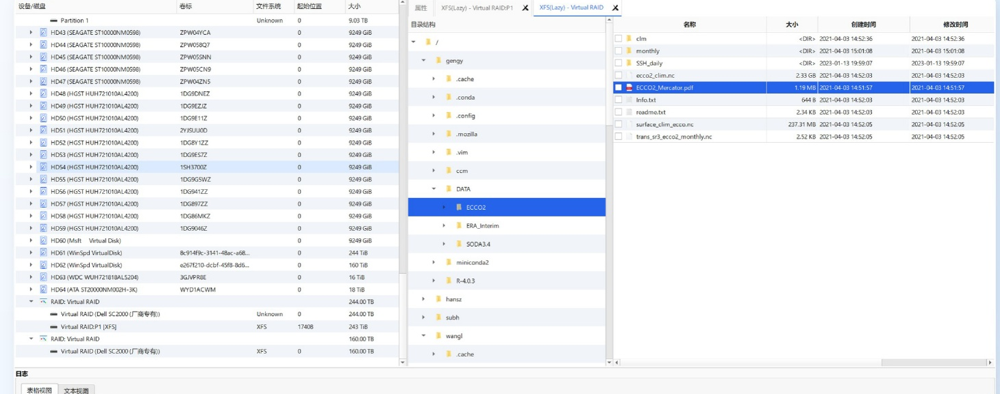
结果管理与交付
DRE-1001 · D-Recovery Fusion
从千万级文件浏览，到校验清单和交互式报告
恢复成功只是第一步，平台还提供筛选、预览、校验、统计与客户远程确认。
TREE
高性能文件树
FIND
组合筛选与导航
虚拟化渲染与流式索引，千万级文件规模流畅浏览。
通配/正则、扩展名、大小、时间、仅删除文件等组合条件。
VIEW
多格式预览
HTML
交互式HTML报告
图片、文本与Hex转储，支持查找与标记导航。
客户可在浏览器中浏览目录、过滤、统计并勾选所需文件。
MD5
SHA
CSV
HTML
逐文件校验
1/256/512
恢复清单
交互报告
达思全域数据恢复平台系统塔机版DRE-1001｜2027产品资料
咨询：吴总 18600668588（微信同号） | www.dstfix.com
17

Slide 18
专业级RAID恢复
DRE-1001 · D-Recovery Fusion
18种RAID模式：智能重构、缺盘降级与参数推断
面向服务器、NAS、厂商控制器变体与自定义数据布局，重组结果可继续注册为虚拟磁盘。
18
1盘
RAID模式
RAID5缺失
虚拟RAID
实时校验重建
2盘
JSON
RAID6缺失
配置复用
D1
D2
D3
D4
缺盘
D6
CFG
全参数手动重组
VIS
可视化验证
GEN
反向重建成员盘
条带大小、盘序、成员范围、校验旋转、延迟校验、P/Q顺序、GF与RS系数。
数据块、校验块、镜像块与缺盘列可视化，辅助人工验证盘序。
不仅可以降级读取，还可反向生成缺失成员盘的完整镜像。
达思全域数据恢复平台系统塔机版DRE-1001｜2027产品资料
咨询：吴总 18600668588（微信同号） | www.dstfix.com
18

Slide 19
RAID高级参数
DRE-1001 · D-Recovery Fusion
RAID全参数与厂商变体复现
当标准参数无法解释数据分布时，工程师可以精确调整寻址、校验和副本布局。
01
成员与范围
02
条带与布局
03
RAID 6算法
盘序拖拽 / 上下移 / 撤销
512B-16MB条带大小
Reed-Solomon / XOR
起止扇区、成员范围与数据偏移
左/右对称、非对称、Parity First/Last
P/Q顺序、GF多项式、RS系数
04
RAID 10副本
05
延迟校验
06
厂商预设
Near / Far / Offset
parity delay / rotation shift
mdadm、DDF、LSI PERC
1E交错 / 0+1等子布局
复现私有控制器条带旋转
HP、IBM、Adaptec、Synology/QNAP
配置支持预检、JSON保存/加载与样例生成；无需创建虚拟盘即可先验证参数合理性。
达思全域数据恢复平台系统塔机版DRE-1001｜2027产品资料
咨询：吴总 18600668588（微信同号） | www.dstfix.com
19

Slide 20
RAID元数据识别
DRE-1001 · D-Recovery Fusion
连接磁盘或镜像后，自动识别阵列与卷管理元数据
识别结果可一键装配；无元数据时由参数推断引擎辅助构建候选阵列。
MD
Linux软RAID
mdadm多版本superblock
LVM
Linux卷管理
LVM / LVM2，逻辑卷直接进入磁盘树
LDM
Windows动态磁盘
LDM卷组与成员关系
DDF
硬件RAID通用
SNIA DDF，覆盖多类主流控制器
IMSM
Intel主板RAID
IMSM / Matrix RAID，同盘多卷
AI
其他与推断
Apple RAID、HPSA、IBM IPR、raid_infer
真实场景中可处理同一组盘上多个RAID卷、盘尾元数据校验和内容锚点定盘序。
达思全域数据恢复平台系统塔机版DRE-1001｜2027产品资料
咨询：吴总 18600668588（微信同号） | www.dstfix.com
20

Slide 21
NAS与软件定义存储
DRE-1001 · D-Recovery Fusion
NAS与存储池：自动拆解多层堆叠结构
从成员盘到软RAID、卷管理、精简池、虚拟盘和文件系统，逐层归集、映射与装配。
成员盘
软RAID
卷管理
存储池
文件系统
用户数据
多盘接入
mdadm / SHR
LVM / SpaceDB
ZFS / Btrfs
ext4 / ZFS等
直接浏览提取
ZFS
ZFS存储池
SS
Windows Storage Spaces
BTR
Btrfs多设备池
自动 / 手动 / 推断三种模式
解析SpaceDB池元数据
按FSID / devid归集成员
RAID-Z1/Z2/Z3、dRAID、Mirror
Simple / Mirror / Parity布局
解析Chunk Tree多盘映射
多vdev池、缺盘恢复与拓扑树
接入成员盘后自动检测与装配
成员诊断、风险评估与报告
NAS自动重组：QNAP mdadm → LVM → dm-thin → ext4；Synology mdadm → LVM → SHR / RAID-F1。
达思全域数据恢复平台系统塔机版DRE-1001｜2027产品资料
咨询：吴总 18600668588（微信同号） | www.dstfix.com
21

Slide 22
加密卷恢复
DRE-1001 · D-Recovery Fusion
加密卷识别、透明解锁与安全恢复
在用户提供合法密码、恢复密钥或密钥材料后，建立透明解密虚拟盘并继续正常分析。
识别加密头
输入密钥
透明解密
文件系统分析
安全导出
自动检测方案
密码/恢复密钥
虚拟盘面
扫描/浏览/恢复
校验/清单/报告
BL
BitLocker
LK
LUKS
VC
VeraCrypt
Windows全盘/分区加密
Linux全盘加密，含分离头
跨平台容器与分区
CS
CoreStorage
AF
APFS FileVault
FS
fscrypt / ZFS
旧版macOS FileVault
新版macOS加密卷
Linux文件级与ZFS原生加密
解密过程默认只读；需要可写工具时可叠加COW写时复制，原始介质和镜像保持不变。
达思全域数据恢复平台系统塔机版DRE-1001｜2027产品资料
咨询：吴总 18600668588（微信同号） | www.dstfix.com
22

Slide 23
系统级虚拟磁盘
DRE-1001 · D-Recovery Fusion
把复杂重组结果变成操作系统可见的“真实磁盘”
物理盘、镜像、任意区间、虚拟RAID、存储池、企业存储LUN和解密卷均可映射。
SRC
可映射的数据对象
WIN
Windows通道
VD
物理磁盘
暴露为真正的\.\PhysicalDriveN，磁盘管理器、资源管理器及第三方工具可直接访问。
镜像文件
vdisk / WinSpd / NBD
任意分区或连续区间
系统级虚拟磁盘引擎
LNX
Linux通道
虚拟RAID / 存储池 / LUN
透明解密卷
暴露为/dev/nbdX标准块设备，支持mount、fdisk、dd、parted等工具。
01
默认只读
02
COW写保护
03
合成GPT
杜绝外部工具意外写坏源数据
写入重定向到独立覆盖文件
裸文件系统包装为规范磁盘
04
非标扇区转换
05
坏区容忍
06
自定义标识
在线转为标准512字节扇区
长时间扫描不因局部错误中断
多映射会话准确对应源对象
达思全域数据恢复平台系统塔机版DRE-1001｜2027产品资料
咨询：吴总 18600668588（微信同号） | www.dstfix.com
23

Slide 24
企业级存储恢复
DRE-1001 · D-Recovery Fusion
高端存储恢复：恢复的不是“盘”，而是厂商私有虚拟化结构
通过自主逆向的解析器、专用恢复界面和LUN虚拟盘映射，穿透多层存储逻辑。
成员盘
私有配置库
RAID / 页设备
Pool / Extent
LUN / VDisk
业务数据
物理介质
对象/元数据
校验与寻址
空间映射
逻辑存储
文件系统/数据库
HW
华为 OceanStor
SC
Dell SC / Compellent
RAID 2.0+ · CCDB · WushanFS
FNOC · PITC B-Tree · RAID6/10
IBM
IBM V系列
EVA
HP EVA
Drive · MDisk · Pool · VDisk
PSEG · RSS · VRAID · RSEG
四类专用恢复能力均已形成“解析器 + 专用界面 + LUN映射”的完整产品化链路。
达思全域数据恢复平台系统塔机版DRE-1001｜2027产品资料
咨询：吴总 18600668588（微信同号） | www.dstfix.com
24

Slide 25
企业级存储专用恢复
DRE-1001 · D-Recovery Fusion
华为OceanStor专用恢复
穿透RAID 2.0+多层虚拟化：从成员盘、CCDB与CKG/CK映射到LUN和WushanFS。
成员盘/配置
CKG/CK映射
LUN虚拟盘
WushanFS
盘集与CCDB
4MB Extent / 64MB CK
RAID 2.0+重构
NAS文件系统
R2
RAID 2.0+全链路
DIF
企业级扇区处理
NAS
SAN与NAS双路径
LUN → Extent → CKG → CK → 条带
520/4160字节DIF扇区
LUN虚拟盘映射
CCDB配置库自主逆向
支持最多缺2盘重构
WushanFS直接浏览恢复
144/144
350/350
2盘
5110 V5
LUN闭环验证
NAS文件验证
最大缺盘重构
真实案例实证
达思全域数据恢复平台系统塔机版DRE-1001｜2027产品资料
咨询：吴总 18600668588（微信同号） | www.dstfix.com
25

Slide 26
企业级存储专用恢复
DRE-1001 · D-Recovery Fusion
Dell SC / Compellent专用恢复
从FNOC盘头对象库到PITC B-Tree页映射，完成RAID页设备与LUN离线重构。
成员盘
FNOC对象库
RAID/页设备
PITC B-Tree
LUN
自动归位
配置解析
RAID6/10寻址
页映射
文件系统恢复
FN
FNOC配置解析
BT
PITC页映射
LUN
LUN恢复闭环
盘头对象库与成员关系
B-Tree页面映射
案例镜像挂出LUN
同型号同容量成员盘自动归位
RAID6/10离线寻址
LUN内XFS文件系统验证
离线
RAID6/10
XFS
SC2000
无需原控制器
寻址恢复
LUN内容验证
专用模式
达思全域数据恢复平台系统塔机版DRE-1001｜2027产品资料
咨询：吴总 18600668588（微信同号） | www.dstfix.com
26

Slide 27
企业级存储专用恢复
DRE-1001 · D-Recovery Fusion
IBM V系列专用恢复
深度还原Drive、MDisk、Pool与VDisk映射，支持Storwize V7000 / SVC及AIX LVM。
Drive
MDisk
Pool
VDisk
AIX LVM
成员盘
RAID组
Extent空间
逻辑卷
文件系统
CFG
盘尾配置区解析
MAP
多组阵列联动
CASE
真实案例验证
Drive、MDisk、Pool、VDisk关系
支持AIX LVM整组映射
客户案例成功提取
Extent正向与反向映射
跨MDisk与Pool恢复VDisk
11组阵列XOR实证
11组
VDisk
AIX
V7000/SVC
阵列XOR验证
逐层映射
LVM联动恢复
设备体系
达思全域数据恢复平台系统塔机版DRE-1001｜2027产品资料
咨询：吴总 18600668588（微信同号） | www.dstfix.com
27

Slide 28
企业级存储专用恢复
DRE-1001 · D-Recovery Fusion
HP EVA与通用存储解析插件
查表式虚拟化映射与统一LUN插件框架，持续扩展更多企业存储型号。
PSEG
RSS
VRAID
RSEG
LUN
2MB分段
冗余存储集
虚拟RAID
8MB映射
逻辑卷
EVA
HP EVA专用恢复
PLG
DotHill / DACstore
ES
ES4000插件
PSEG → RSS → VRAID → RSEG
联想/HPE MSA与IBM DS/Dell MD
宝德ES4000 / UIT SV7000
配置库与32字节映射记录解码
盘头CAPI与盘尾DACstore解析
RAID6池与2GB Extent映射
EVA4400
DotHill
DACstore
插件框架
实测验证
OEM家族
IBM DS / Dell MD
持续扩展
达思全域数据恢复平台系统塔机版DRE-1001｜2027产品资料
咨询：吴总 18600668588（微信同号） | www.dstfix.com
28

Slide 29
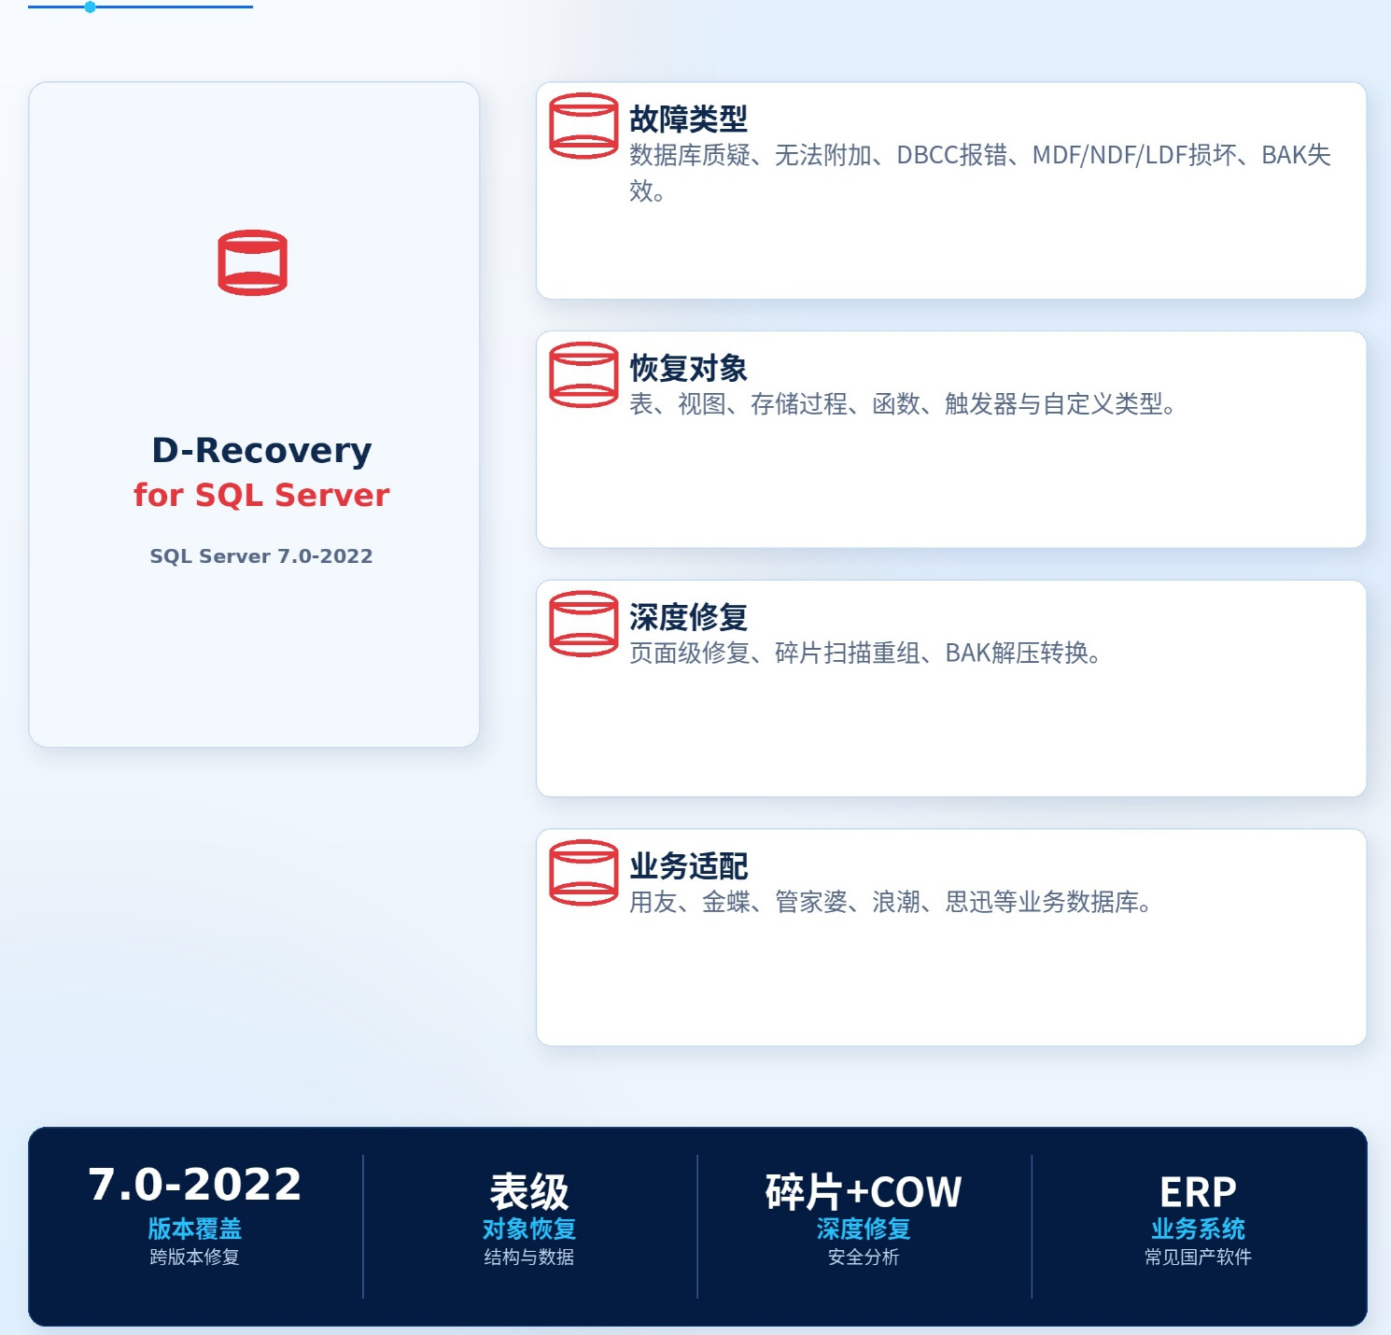
SQL数据库恢复
DRE-1001 · D-Recovery Fusion
SQL Server数据库恢复专业套件
面向MDF/NDF/LDF与BAK损坏、质疑状态、无法附加、DBCC报错、误删记录和勒索破坏。
SQL
版本与对象
兼容SQL Server 7.0-2022，支持表、视图、存储过程、函数、触发器、自定义类型等对象恢复。
DB
数据库结构修复
ERP
备份与业务适配
页面修复
BAK解压转换
碎片扫描重组
用友 / 金蝶 / 管家婆
MDF/NDF/LDF重构
浪潮 / 思迅等ERP
VAL
业务价值
恢复表级对象、业务结构和关键记录，帮助客户尽快恢复ERP、财务、生产及管理系统。
达思全域数据恢复平台系统塔机版DRE-1001｜2027产品资料
咨询：吴总 18600668588（微信同号） | www.dstfix.com
29

Slide 30
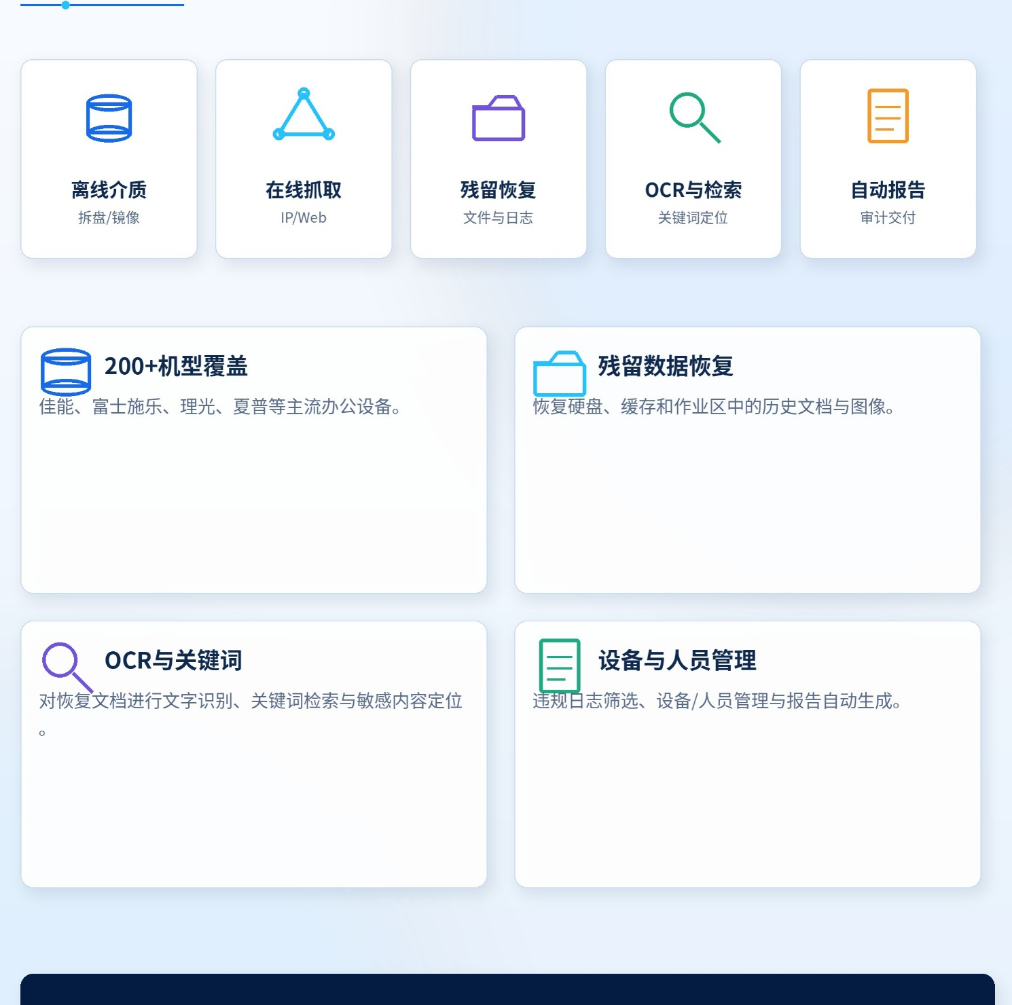
办公设备数据安全
DRE-1001 · D-Recovery Fusion
数码复印机残留数据恢复与保密检查
支持离线拆盘/镜像检查与在线IP/Web抓取，覆盖数据安全自查和泄密事件追溯。
01
离线与在线检查
02
残留数据恢复
拆盘、镜像、IP与Web抓取
文档、图像及打印/扫描残留
覆盖200+机型
识别设备存储结构
03
OCR与关键词检索
04
管理与报告
文字识别、敏感词筛选
设备/人员管理
违规日志检索
自动生成检查报告
服务政府、涉密单位和企事业单位的办公设备数据安全自查与取证。
达思全域数据恢复平台系统塔机版DRE-1001｜2027产品资料
咨询：吴总 18600668588（微信同号） | www.dstfix.com
30

Slide 31
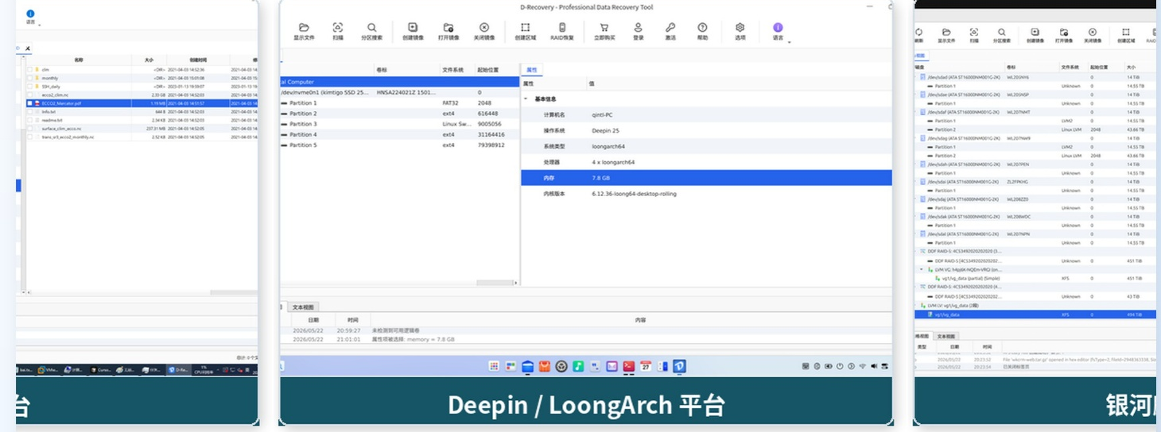
跨平台与国产化
DRE-1001 · D-Recovery Fusion
跨平台部署与国产化适配
核心文件系统、镜像、RAID、映射与任务管理能力在不同平台保持一致。
OS
操作系统
CPU
CPU架构
Windows 10/11、Server 2012+、Linux、macOS。
x86_64、AArch64、LoongArch原生运行。
CN
国产CPU
UOS
国产系统
海光、兆芯、鲲鹏、飞腾、龙芯等。
统信UOS、银河麒麟、openEuler、deepin。
NBD
Linux块设备协同
APP
桌面端单体部署
OK
功能一致
虚拟盘可暴露为/dev/nbdN，供mount、fdisk、dd、parted等工具访问。
无需独立服务端，适合取证工作站、数据恢复实验室和企业应急环境。
原生运行，不模拟、不阉割、不降级，关键恢复能力跨平台保持一致。
达思全域数据恢复平台系统塔机版DRE-1001｜2027产品资料
咨询：吴总 18600668588（微信同号） | www.dstfix.com
31

Slide 32
性能与可靠性
DRE-1001 · D-Recovery Fusion
性能、可靠性与安全保障
从秒级目录浏览、10TB级逻辑映射到多任务并行和故障容错，支撑长时间专业作业。
秒级
10TB
千万级
多任务
懒加载目录
映射趋近零等待
文件树浏览
镜像/扫描/RAID并行
01
双模式浏览引擎
02
高效虚拟映射
03
后台任务化
快速浏览秒级呈现目录；深度浏览建立全量索引并支持批量筛选。
逻辑层偏移转换，不产生额外副本；虚拟RAID可并行读取。
镜像、扫描、重组支持暂停、继续与中止，提高多任务效率。
04
故障容错
05
资源生命周期
06
取证级可信
坏扇区重试/跳过、缺失成员实时校验重建和降级阵列恢复。
派生虚拟盘、标签页与任务联动回收，映射进程退出自动detach。
默认只读、写入计划预览、强确认、哈希同步计算和结果记录。
达思全域数据恢复平台系统塔机版DRE-1001｜2027产品资料
咨询：吴总 18600668588（微信同号） | www.dstfix.com
32

Slide 33
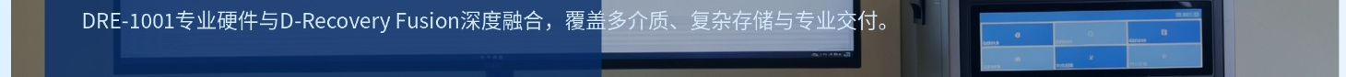
典型应用场景
DRE-1001 · D-Recovery Fusion
面向高要求机构的专业数据恢复与取证平台
适用于数据恢复实验室、司法鉴定、企业IT应急、涉密单位和专业服务机构。
LAW
司法鉴定 / 电子物证
NAS
服务器RAID / NAS
VM
虚拟化平台恢复
源盘只读、镜像固定、哈希校验、案件元数据留痕与跨工具分析。
多盘接入、自动组装、缺盘重建、存储池与复杂阵列恢复。
VMDK、VHDX、QCOW2与快照链按时间点恢复。
IT
企业数据应急抢修
SQL
SQL数据库故障
SEC
涉密与数据安全检查
工作站、服务器、移动硬盘与存储卡快速接入和关键数据优先恢复。
MDF/NDF/LDF、BAK、质疑状态、备份失效与勒索破坏修复。
数据不出域、复印机残留检查、敏感数据排查和泄密追溯。
一台设备，贯通从检材接入到报告交付
达思全域数据恢复平台系统塔机版DRE-1001｜2027产品资料
咨询：吴总 18600668588（微信同号） | www.dstfix.com
33

Slide 34
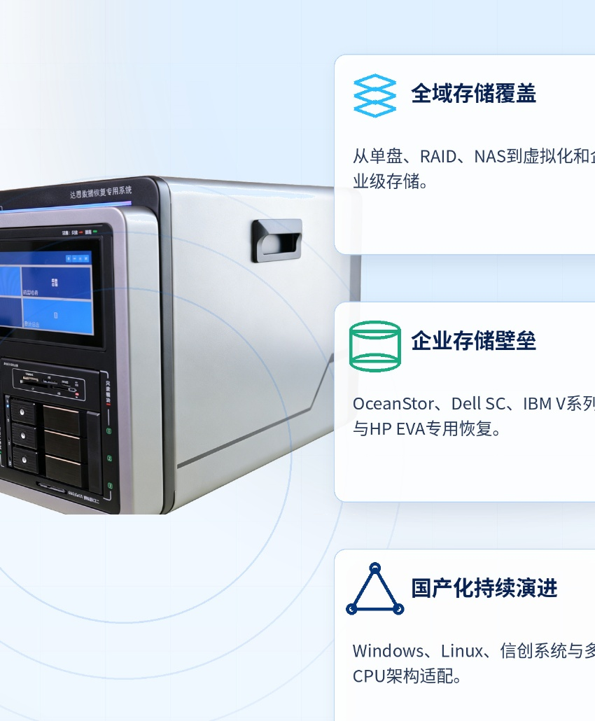
核心优势
DRE-1001 · D-Recovery Fusion
为什么选择DRE-1001与D-Recovery Fusion
软硬件安全接入、底层恢复深度、企业存储技术壁垒和专业交付能力形成完整闭环。
01
软硬件一体化
04
自研深度引擎
接口、算力、只读保护与恢复软件深度融合
20+文件系统引擎与348种签名雕刻
02
全域存储覆盖
05
企业存储壁垒
从单盘、RAID、NAS到企业级存储LUN
OceanStor、Dell SC、IBM V、HP EVA
03
安全可信交付
06
跨平台持续演进
物理只读、COW、哈希、清单与报告
Windows、Linux、macOS与信创平台
20年
20+
18
4类
技术沉淀
文件系统
RAID模式
企业存储
达思全域数据恢复平台系统塔机版DRE-1001｜2027产品资料
咨询：吴总 18600668588（微信同号） | www.dstfix.com
34

Slide 35
技术参数与交付
DRE-1001 · D-Recovery Fusion
DRE-1001核心技术参数与标准交付
以下为产品级摘要参数，具体配置、软件版本和选配项目以合同及最终配置清单为准。
硬件与接口
软件与恢复能力
处理器
Intel Core i9-12900K，16核24线程，最高5.2GHz
Fusion主软件
恢复、磁盘分析、镜像、RAID/NAS、映射与Hex查看
平台/内存
Intel Z790；64GB DDR5 5600MHz；PCIe 5.0
文件系统
20+独立文件系统引擎，覆盖多平台与虚拟化环境
系统存储
1TB M.2 NVMe SSD；标准方案配套8TB HDD
RAID/NAS
18种模式、元数据识别、缺盘重建、嵌套阵列与参数推断
显示系统
12.6英寸触控屏；49英寸32:9曲面屏，5120×1440
镜像/扇区
多格式加载；Raw/VHDX输出；非标准扇区与容错镜像
盘位与接口
9个SAS/SATA盘位；双NVMe；2个独立预检通道
专业套件
SQL Server数据库恢复、数码复印机保密检查
网络/系统
2.5G有线、Wi-Fi 6；Windows 11专业版64位
跨平台
Windows/Linux/macOS；x86_64/AArch64/LoongArch
标准交付：整机主机、49英寸显示器、软件授权、转接配件、键鼠、说明书与技术支持；可选24/48盘位扩展柜。
达思全域数据恢复平台系统塔机版DRE-1001｜2027产品资料
咨询：吴总 18600668588（微信同号） | www.dstfix.com
35

Slide 36

D-Recovery Fusion
达思全域数据恢复平台系统塔机版
DRE-1001
让复杂存储重新可读，让关键业务数据重新回归
微信扫一扫
达思凯瑞技术（北京）有限公司
添加吴总，沟通产品采购、项目合作与深度定制
www.dstfix.com
官方网站
18600668588
产品形态：标准版 | 联合品牌定制 | 中性版
专业数据恢复 · 成就客户价值

